Slide 1


Để xuất hiện
Nhân Tử Chung
cần Đổi Dấu hạng tử
A = - (- A)
Biến đổi đa thức
thành tích của nhiều đa thức
PHÂN TÍCH
BẰNG
PHƯƠNG PHÁP
ĐẶT NHÂN TỬ
CHUNG
Lưu ý
Khái niệm
Hệ số
Tìm nhân tử
Chung
Biến số
Công thức
Phân tích
A.B + A.C
= A.(B + C)
NTC(nhân tử còn lại và
dấu hạng tử)

Slide 2
Với A, B, C là các biểu thức tùy ý:
A.B + A.C =
A
.(B + C)
TỔNG
TÍCH
Ví dụ. Viết đa thức sau thành tích: 3x + 3y
3.x + 3.y =
3
.(x + y)
Quá trình này gọi là phân tích đa thức thành nhân tử

Slide 3
Khái niệm phân tích đa thức thành nhân tử
Phân tích đa thức thành nhân tử (hay thừa số) là biến đổi đa thức đó thành một tích của những đa thức.
Hãy viết 12x³ - 4x² + 8x thành tích các đa thức
Giải
12x³ - 4x² + 8x
4x
3x²
4x
4x
- x
+ 2
= 4x.3x² - 4x.x + 4x.2
=
.( )

Slide 4
Các bước phân tích đa thức thành nhân tử bằng phương pháp đặt nhân tử chung
A.B ± A.C = A.(B ± C)
A: Gọi là nhân tử chung
 Bước tìm nhân tử chung
- Hệ số (dương): là ƯCLN giữa các hệ số của các hạng tử.
- Biến số: là phần biến chung có mặt trong mọi hạng tử với số mũ nhỏ nhất của nó.
 Bước đặt nhân tử chung
- Đưa nhân tử chung ra ngoài dấu ngoặc, trong ngoặc là các
nhân tử còn lại kèm với dấu của các hạng tử

Slide 5
Áp dụng:
Phân tích đa thức sau thành nhân tử
a) 14x²y-21xy²+28x²y²
b) x² – x
c) 3x(x + y) - 5y(x + y)
d)5x²(x-2y)-15x(x-2y)
GIẢI
a) 14x²y-21xy²+28x²y²
2x
- 3y
= 7xy.2x - 7xy.3y + 7xy.4xy
+ 4xy
= .(2x - 3y + 4xy)
7xy
b) x² – x
- 1
= x.x - x.1
= x
x
.(x - 1)
c) 3x(x + y) - 5y(x + y)
= 3x(x + y)- 5y(x + y)
= (x + y)
3x
- 5y
.(3x - 5y)
d)5x²(x-2y)-15x(x-2y)
= 5x²(x-2y)-15x(x-2y)
x
- 3
= 5x(x-2y)
= x.5x(x-2y)-3.5x(x-2y)
.(x - 3)

Slide 6
?1
Phân tích các đa thức sau thành nhân tử
a) x² – x;
b) 5x²(x – 2y) – 15x(x – 2y);
c) 3(x – y) – 5x(y – x).
x² - x
= x.x - x.1 = x(x - 1)
b) 5x² (x – 2y)– 15x(x – 2y)
= x.5x(x - 2y) - 3.5x(x - 2y)
= (x - 3).5x(x - 2y)
c) 3(x – y)– 5x(y – x)
= 3(x - y) + 5x(x - y)
= (3 + 5x)(x - y)

Slide 7


Lưu ý :
Nhiều khi để làm xuất hiện nhân tử chung ta cần đổi dấu các hạng tử. Lưu ý tới tính chất: A = - (-A)
Ví dụ: y - x = - (x - y)
Áp dụng. Tính giá trị biểu thức: x(x – 1) – y(1 – x) tại x = 2001 và y = 1999
Giải:
x(x – 1) – y(1 – x)
= x(x – 1) – (– y(x – 1))
= x(x – 1) – (– y(x – 1))
= (x – 1).(x + y)
Với x = 2001 và y = 1999
(2001 – 1)(2001 + 1999)
= 2000.4000
= 8.000.000

Slide 8
?2.Tìm x sao cho: a) 3x² – 6x = 0 b) 2x(x – 2021) + 2021 – x = 0
Giải.
a) 3x² – 6x = 0
b) 2x(x – 2021) + 2021 – x = 0
3x.x – 3x.2 = 0
2x(x – 2021) – (x – 2021) = 0
2x(x – 2021) – (x – 2021).1 = 0
3x.(x – 2) = 0
(x – 2021).(2x – 1) = 0
vậy 3x = 0 hoặc x – 2 = 0
vậy x – 2021 = 0 hoặc 2x – 1 = 0
nên x = 0 hoặc x = 2
nên x = 2021 hoặc x = 1/2

Slide 9
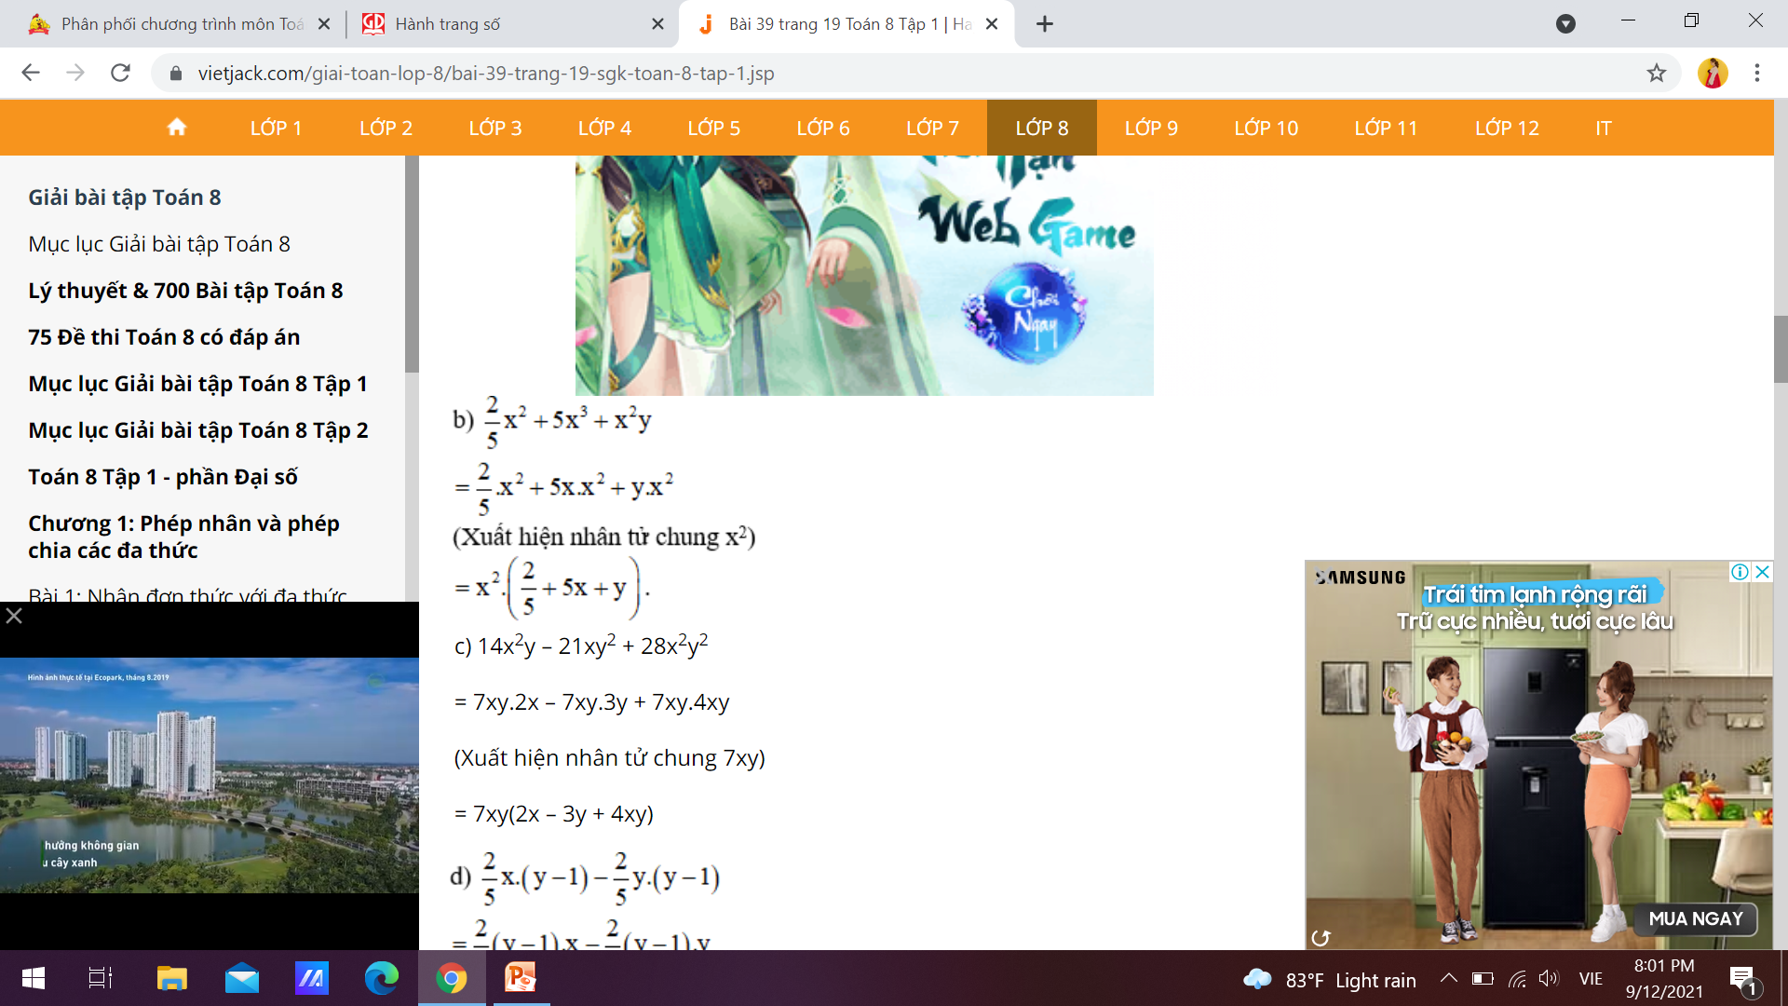
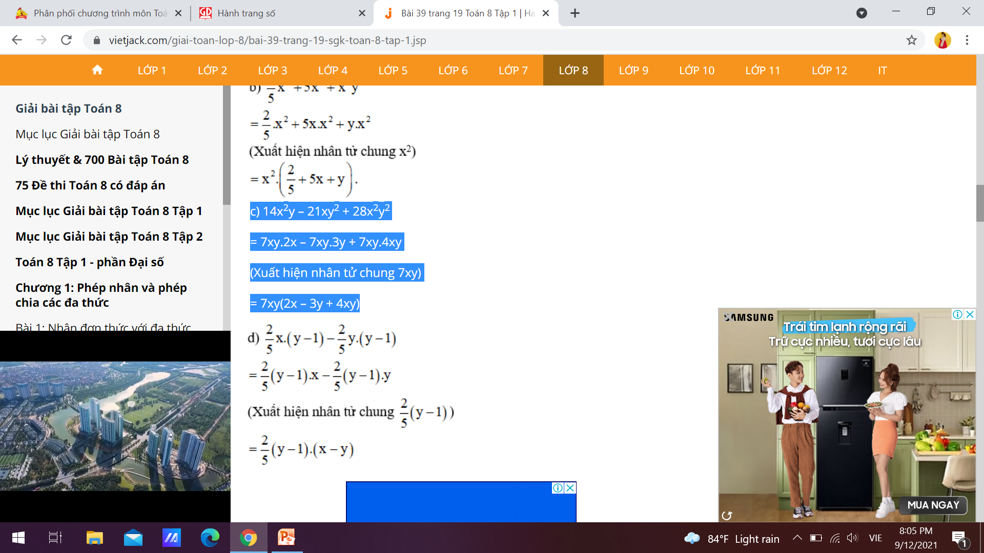
Bài 39 (trang 19 SGK Toán 8 Tập 1): Phân tích các đa thức sau thành nhân tử:
a) 3x – 6y
= 3.x – 3.2y
(Xuất hiện nhân tử chung là 3)
= 3(x – 2y)
c) 14x²y – 21xy² + 28x²y²
= 7xy.2x – 7xy.3y + 7xy.4xy
(Xuất hiện nhân tử chung 7xy)
= 7xy(2x – 3y + 4xy)

Slide 10
Bài 39:
e) 10x(x – y) – 8y(y – x)
(Nhận thấy x – y = –(y – x) nên ta đổi y – x về x – y)
= 10x(x – y) – 8y[–(x – y)]
= 10x(x – y) + 8y(x – y)
= 2(x – y).5x + 2(x – y).4y
(Xuất hiện nhân tử chung 2(x – y))
= 2(x – y)(5x + 4y)
* Lưu ý: Nhiều khi, để xuất hiện nhân tử chung, ta cần biến đổi A = –(–A)

Slide 11
Bài 40:
b) x(x – 1) – y(1 – x)
= x(x – 1) – y[–(x – 1)]
= x(x – 1) + y(x – 1)
= (x – 1)(x + y)
Tại x = 2001, y = 1999, giá trị biểu thức bằng:
(2001 – 1)(2001 + 1999) = 2000.4000 = 8000000
a) 15.91,5 + 150.0,85
= 15.91,5 + 15.10.0,85
= 15.91,5 + 15.8,5
= 15(91,5 + 8,5)
= 15.100
= 1500

Slide 12
Bài 41:
b) x³ = 13x
a) 5x(x – 2000) – x + 2000 = 0
⇔ 5x(x – 2000) – (x – 2000) = 0
(Có x – 2000 là nhân tử chung)
⇔ (x – 2000).(5x – 1) = 0
⇔ x – 2000 = 0 hoặc 5x – 1 = 0
x – 2000 = 0 ⇔ x = 2000
5x – 1 = 0 ⇔ 5x = 1 ⇔ x = 1/5.
Vậy có hai giá trị của x thỏa mãn là x = 2000 và x = 1/5.
⇔ x³ – 13x = 0
⇔ x.x² – x.13 = 0 (Có nhân tử chung x)
⇔ x(x² – 13) = 0
⇔ x = 0 hoặc x² – 13 = 0
+ x² – 13 = 0 ⇔ x² = 13 ⇔ x = √13 hoặc x = –√13
Vậy có ba giá trị của x thỏa mãn là x = 0, x = √13 và x = –√13.

Slide 13
Chứng minh rằng 55^{n+1} - 55^{n} chia hết cho 54 (với n là số tự nhiên)
Bài 42:
Ta có: 55^{n+1} – 55^{n} = 55^{n} .55 – 55^{n}
= 55^{n}.(55 – 1)
= 55^{n} . 54 ⋮ 54
=> 55^{n+1} - 55^{n} ⋮ 54
Vậy 55^{n+1} - 55^{n} ⋮ 54(đpcm)

Slide 14
Chọn đáp án đúng
Câu 1: Giá trị của biểu thức 12.81 + 12.19 là:
A. 120 B. 1200 C. 1000 D. 112
Câu 2: Kết quả phân tích đa thức 3x² – 5x thành nhân tử là:
A. 3x(x – 5) B. 5x(3x – 1) C. x(x – 5) D. x(3x – 5)
Câu 3: Kết quả phân tích đa thức x(x – 1) – y(1 – x) thành nhân tử là:
A. (x – y)(x – 1) B. (x + y)(x – 1)
C. (1 – x)(x – y) D. (1 – x)(x + y)
Câu 4: Tìm x biết 3x² – 12x = 0 ta được
A. x = 0 hoặc x = 4 B. x = 0 hoặc x = 3
C. x = 0 D. x = 3

Slide 15
Để xuất hiện
Nhân Tử Chung
cần Đổi Dấu hạng tử
A = - (- A)
Biến đổi đa thức
thành tích của nhiều đa thức
PHÂN TÍCH
BẰNG
PHƯƠNG PHÁP
ĐẶT NHÂN TỬ
CHUNG
Lưu ý
Khái niệm
Hệ số
Tìm nhân tử
Chung
Biến số
Công thức
Phân tích
A.B + A.C
= A.(B + C)
NTC(nhân tử còn lại và
dấu hạng tử)

